Slide 1
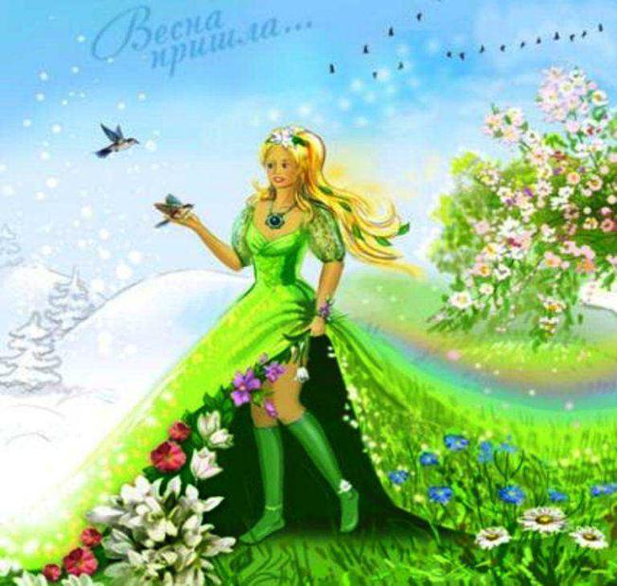
Пришла красавица – весна!
Notes:
Пришла красавица – весна!

Slide 2
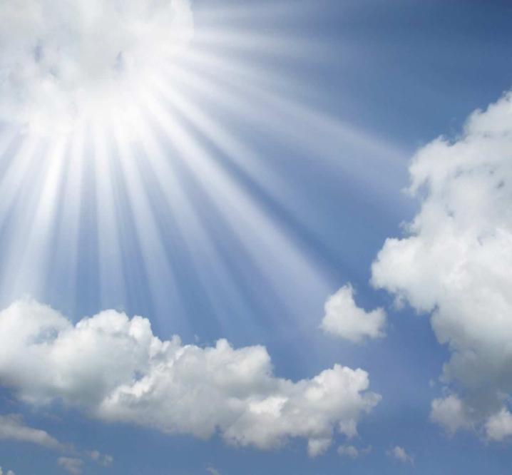
Солнышко стало нас радовать и светить все больше и больше. Стало теплее.
Notes:
Солнышко стало нас радовать и светить все больше и больше. Стало теплее.

Slide 3
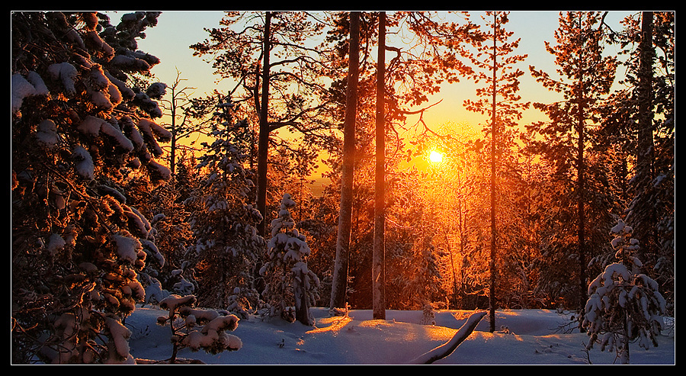
В лесу стало светлее и теплее от солнечных лучей.
Notes:
В лесу стало светлее и теплее от солнечных лучей.

Slide 4
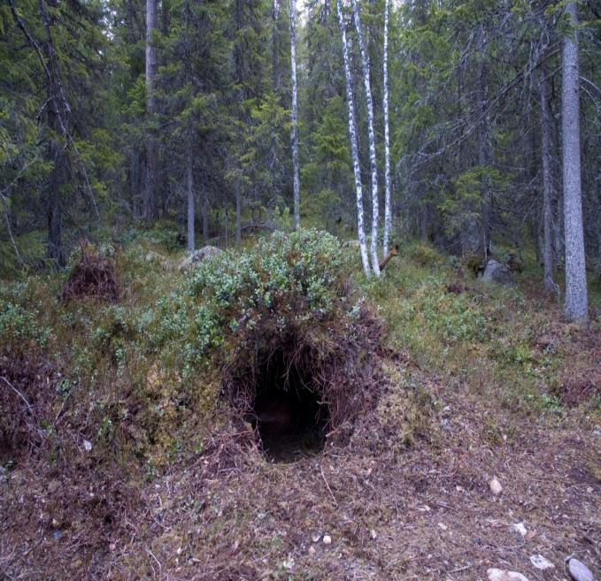
Это берлога медведя после зимы.
Снег растаял и ее стало видно.
Notes:
Это берлога медведя после зимы. Снег растаял и ее стало видно.

Slide 5
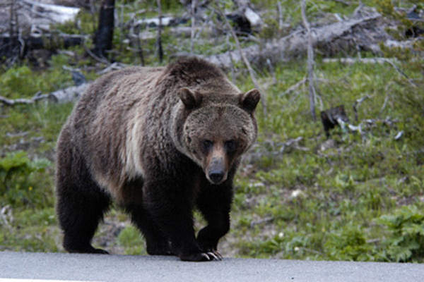
Медведь
прогуливается
в поисках
пищи
по лесу…..
Notes:
Медведь прогуливается в поисках еды по лесу…..

Slide 6
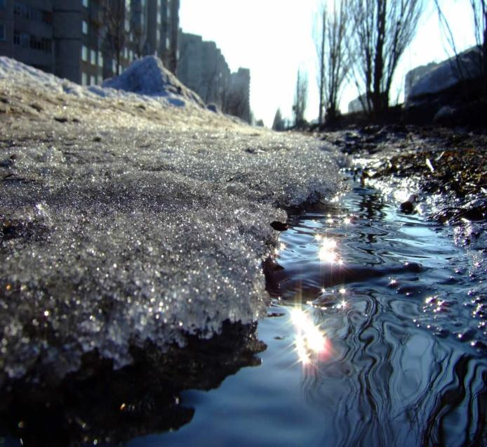
Снег на реках,
озерах стал
превращаться
в льдинки,
начал таять…
Notes:
Снег на реках, озерах стал превращаться в льдинки, начал таять…

Slide 7
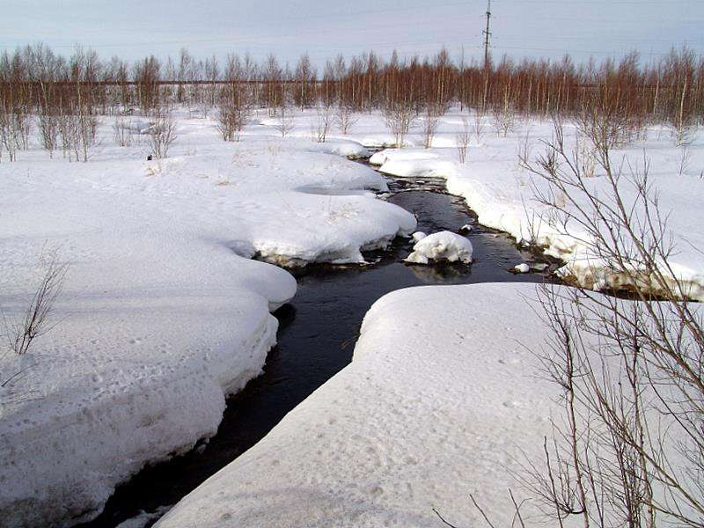
Вода
после
зимы
темная,
холодная…
Notes:
Вода после зимы темная, холодная…

Slide 8
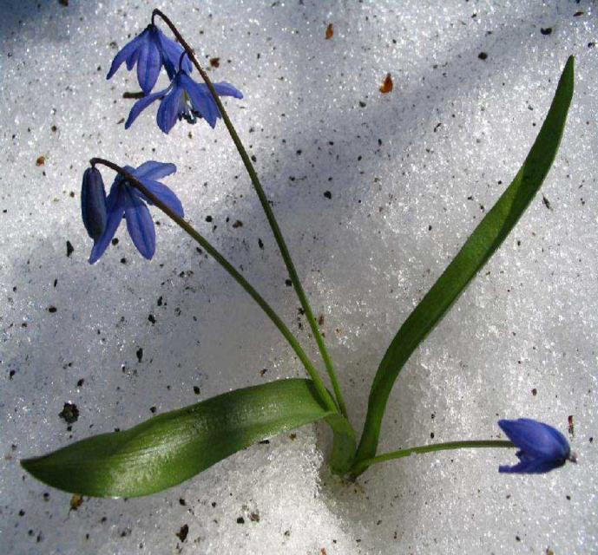
А это храбрый
подснежник
пробивается
сквозь снег,
тянется
к
солнышку…
Notes:
А это храбрый подснежник пробивается сквозь снег, тянется к солнышку…

Slide 9
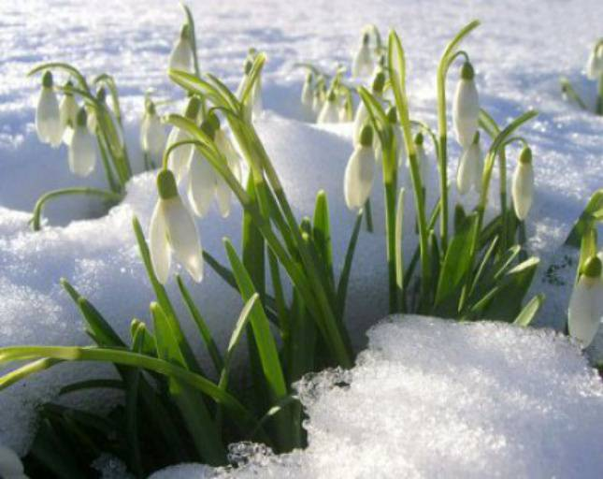
И эти
храбрые
Подснежники
пробиваются
сквозь снег,
тянутся к
солнышку…
Notes:
И эти подснежники пробивают себе дорогу сквозь снег, тянутся к солнышку…

Slide 10
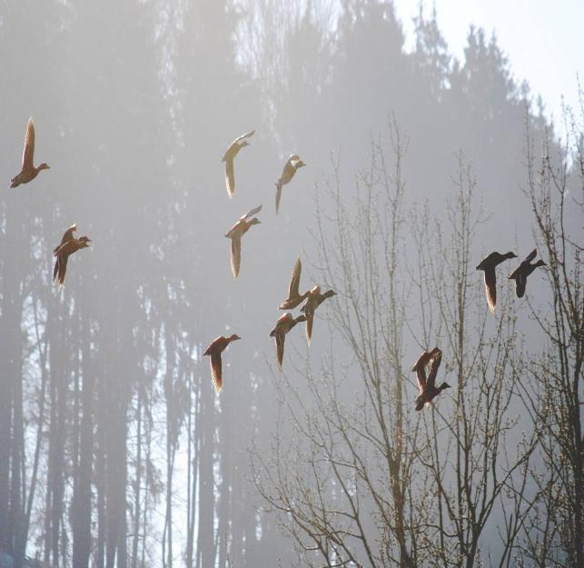
Прилетели
грачи
с теплых
краев…
Notes:
Прилетели грачи с теплых краев…

Slide 11
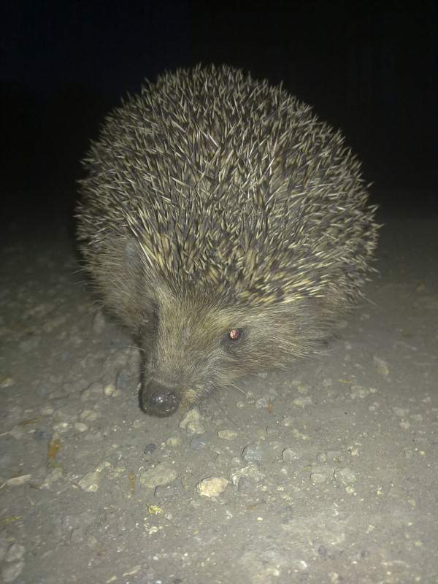
Ёж проснулся
после зимней спячки!
Без тропинок,
без дорог,
серый катится
клубок,
он в иголках
острых сплошь
, потому, что это
… еж!
Notes:
Без тропинок, без дорог, серый катится клубок, он в иголках острых сплошь, потому, что это … еж!

Slide 12
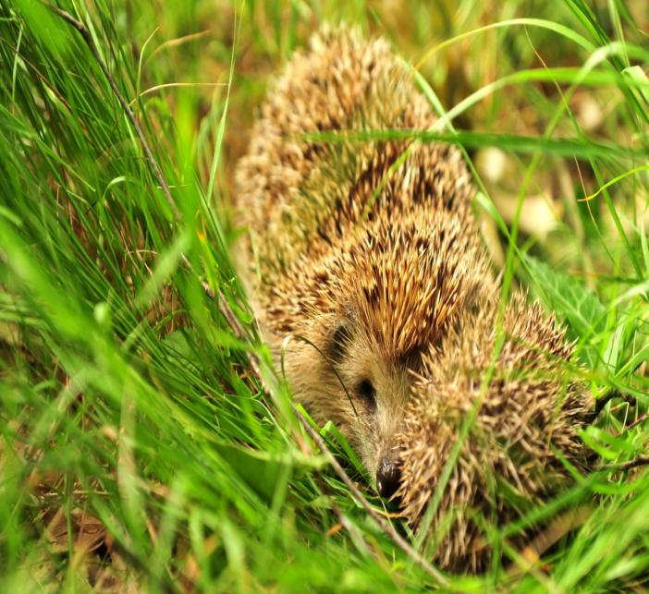
А это ежиха
гуляет
со своим
ежонком
на траве…
Notes:
А это ежиха гуляет со своим ежонком на траве…

Slide 13
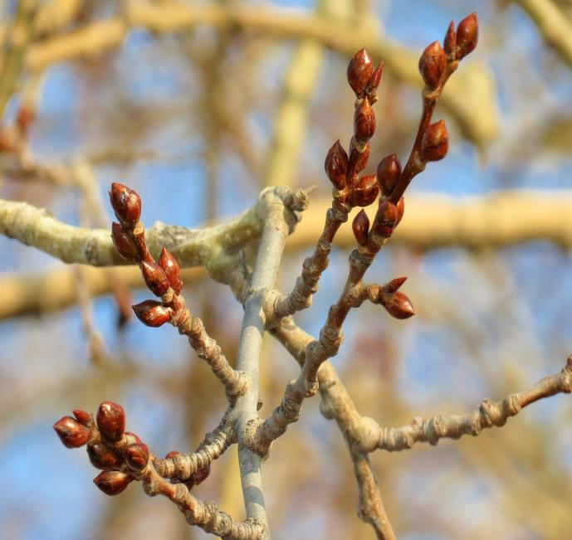
Деревья
начали
оживать,
на ветках
распускаются
почки…
Notes:
Деревья начали оживать, на ветках распускаются почки…

Slide 14
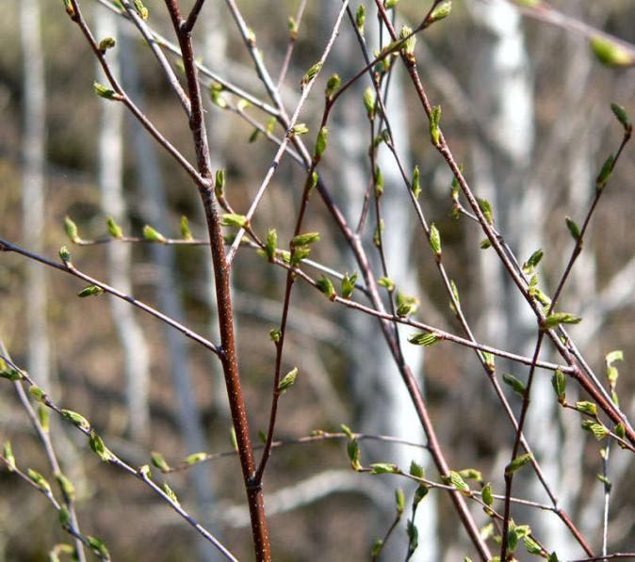
А на
этом дереве
из почек уже
показались
первые
зеленые
листочки.
Notes:
А на этом дереве из почек уже показались первые зеленые листочки.

Slide 15
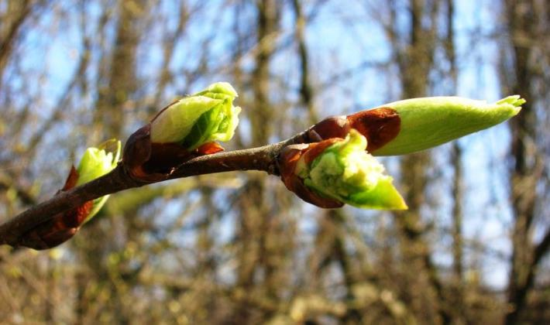
Notes:
Это веточка вербы, зеленые листья так и тянутся к солнцу.

Slide 16
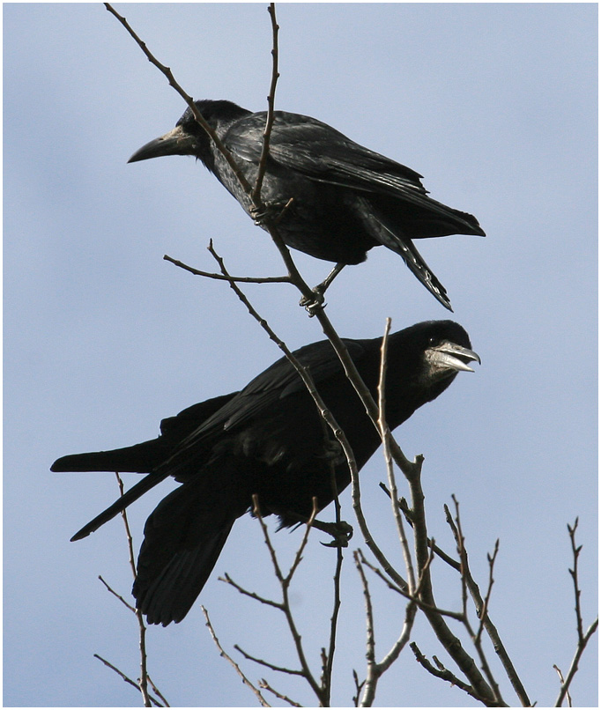
Прилетели
грачи.
Notes:
Прилетели грачи.

Slide 17
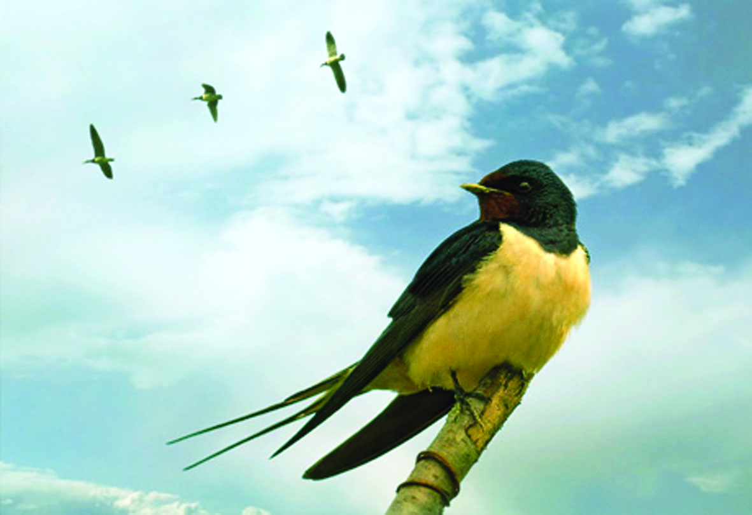
Ласточка
с весною
снова
к нам летит.
.
Notes:
Ласточка с весною снова к нам летит.

Slide 18
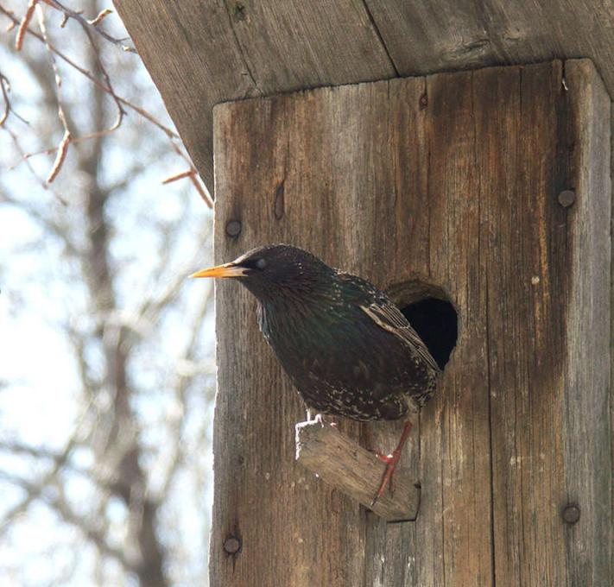
Скворцы
прилетели,
Нашли
скворечник и
поселились
в нем.
Notes:
Скворцы прилетели, нашли скворешник и поселились в нем.

Slide 19
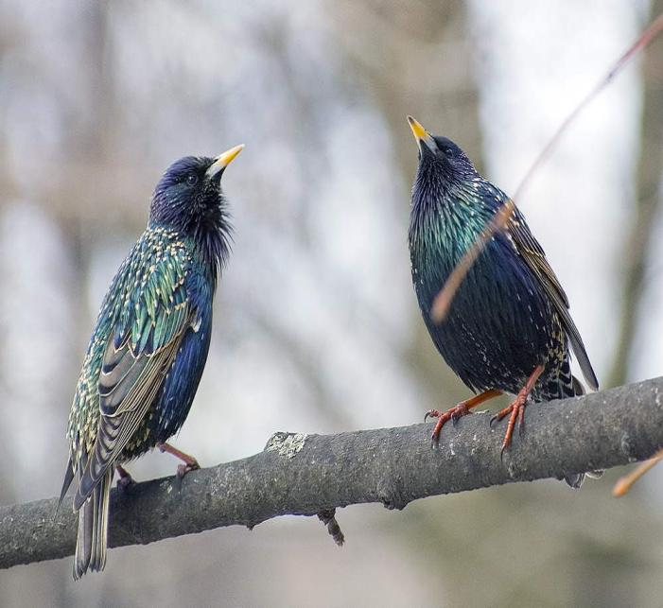
А это тоже
скворцы,
они греются
на солнышке.
Notes:
А это тоже скворцы, они греются на солнышке.

Slide 20
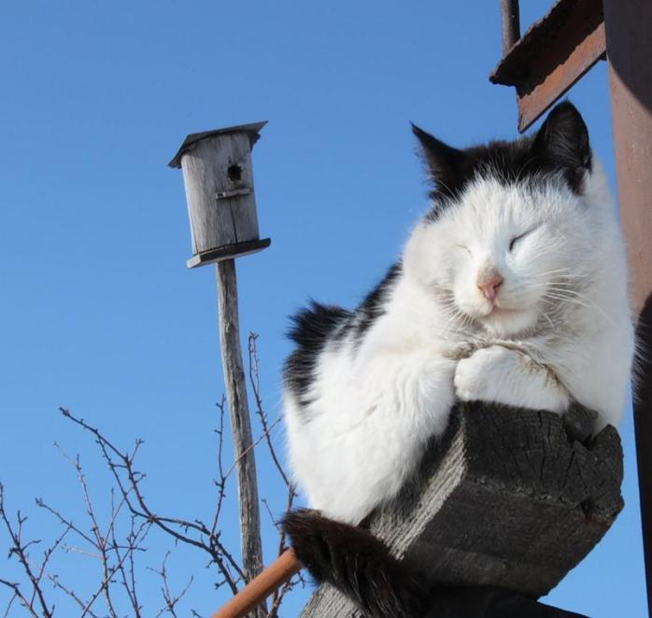
Хитрый кот
разлегся под
скворечником,
делает вид,
что спит..
Notes:
Хитрый кот разлегся под скворешником, делает вид, что спит..

Slide 21
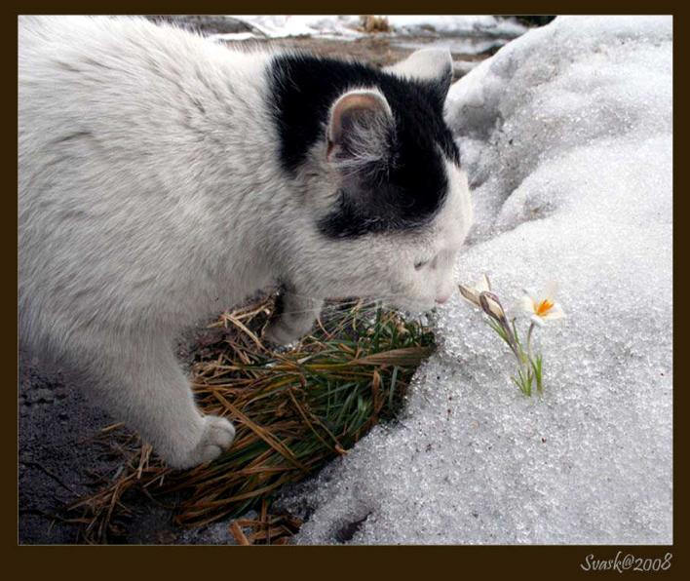
Этот кот
решил
понюхать,
чем пахнет
подснежник…
Notes:
Этот кот тоже решил понюхать, чем пахнет подснежник…

Slide 22
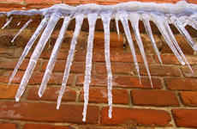
Сосульки
появились
на крышах,
их много –
значит
пришла
весна.
Notes:
Сосульки появились на крышах, их много – значит пришла весна.

Slide 23
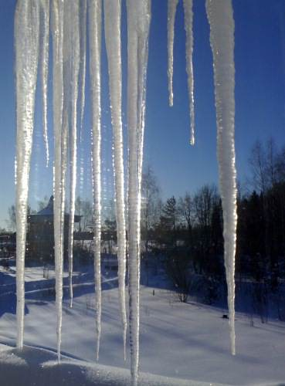
Вот какими огромными могут быть сосульки…
Notes:
Вот какими огромными могут быть сосульки…

